Slide 1
PRESENTATION MARCHE DE SECURISATION PRODUITS DE CONTRASTE 19/12/23
Dr Frédérique PLASSART Pharmacien Coordonnateur Achat médicament
Dr Jean-Luc PONS Directeur technique Département Achats Produits de santé DAPS
Hugues LEFRANC Directeur Achats DAPS

Slide 2
Introduction
La DGOS a demandé au Resah de mettre en place un marché national de sécurisation des achats de produits de contraste.
Fort de son expérience avec un marché concurrentiel en cours sur l’IDF sur les produits de contraste et d’un retour d’expérience positif des adhérents IDF, le Resah a répondu favorablement à la demande de la DGOS de mise en place d’un marché concurrentiel national.
Le Resah a donc lancé une procédure marché national qui va permettre également au Resah d’avoir une offre nationale globale sur l’imagerie.
AGENDA:
Le contexte réglementaire
Les impacts sur les circuits d’approvisionnement
Présentation du nouveau marché
Les points forts du nouveau marché
Mise en place des marchés subséquents pour lots multi-attributaires
Processus d’adhésion et coût d’accès à l’offre
Comment contacter les équipes de la Relation Adhérents?

Slide 3
Le contexte réglementaire
Texte de référence : article 49 de la LFSS 2023
Arrêté 21 avril 2023 modifiant les conditions de prise en charge des forfaits techniques IRM/Scanner (X-Ray)
L’instruction interministérielle relative au déploiement de la réforme des produits de contraste N°DGOS/PHARE/DSS/1B/1C/2023/138 du 20 septembre 2023
Projet de loi de financement de la sécurité sociale 2024, qui est en cours de discussion au Sénat, parlant d’une nouvelle date d’entrée en vigueur au 1er mars 2024
Objectif réforme => réaliser des économies pour l’AM

Slide 4
Les impacts sur les circuits d’approvisionnement
Produits de contraste pour scanners et IRM prescrits délivrés par les officines de ville :
Intégration des PDC dans les forfaits techniques d’imagerie => circuit d’approvisionnement modifié
Circuit ville : approvisionnement par les cabinets de radiologie auprès des fournisseurs
Circuit hôpital: approvisionnement par les établissements (patients ambulatoires + hospitalisés)
Produits de contraste utilisés lors d’examens radiologiques des patients hospitalisés fournis par les établissements => circuit d’approvisionnement inchangé
Équilibre ville/ hôpital s’inverse :
70% (ville) / 30% (hôpital)
30% (ville) / 70% (hôpital)
Absorption 100% des ventes pour patients ambulatoires (ville) dans les établissements de santé (marchés hospitaliers)
Report attendu à l’hôpital :
Scanner: + 61% soit une augmentation volumes par 1,6 vs quantités marchés hospitaliers actuelles
IRM : + 212 % soit une augmentation des volumes par 3 vs qtités marchés hospitaliers actuelles
=> Vérifiez votre situation par rapport au maximum de votre marché en cours afin de s’assurer que votre marché ira à terme (Avec votre radiologue identifiez les actes externes et les impacts quantitatifs en produits de contraste).

Slide 5
Les impacts sur les circuits d’approvisionnement
Contexte économique:
Prix hospitaliers intra-GHS = prix libres (concurrence)
Prix ville fixés par le CEPS
Rapport 1/10 entre les deux circuits sur certaines références
→ Impact économique pour les établissements de santé majeur :
Contenir autant que possible la hausse des prix à venir

Slide 6
Présentation du nouveau marché
Forme des contrats => Accord-cadre avec des lots en :
multi-attributaire à marché subséquent MS mono-attributaire
mono-attributaire
Mode d’intervention : centrale d’achat en intermédiaire
Durée des marchés : 4 ans (1 an renouvelable 3 fois par reconduction tacite)
Date maximum des MS ne pouvant dépasser la date de fin de l’accord cadre
Périmètre : Établissements avec autorisation d’activités dans le domaine de l’imagerie en France Métropolitaine et DROM-COM
Critères de choix:
Prix 45%
Valeur technique 30%
Logistique/sécurisation 20%
RSE 5%
Calendrier:
Fin décembre 2023 : Notification de l'accord-cadre de produits de contraste
1er mars 2024 : Début d'approvisionnement au plus tôt
Allotissement :
Couverture du besoin : 100%
26 lots : 9 IRM – 17 Scanner

Slide 7
Présentation du nouveau marché
26 lots : 9 IRM – 17 Scanner
2 lots infructueux :
Nombre de candidats : 4 fournisseurs
Nombre de lots attribués : 24 lots
Les courriers d’attribution ont été envoyés pour les 24 lots.
Les offres prix seront diffusées sur l’Espace Acheteur Resah avant adhésion dès notification des lots (Début janvier 24).

Slide 8
Présentation du nouveau marché
Les attributaires « pressentis » pour les lots PDC scanner sont :
=> En comparaison au marché historique PDC Resah IDF (intégrant déjà la hausse mondiale matière première iode), on observe une hausse moyenne des prix des produits PDC SCANNER de 118%

Slide 9
Présentation du nouveau marché
Les attributaires « pressentis » pour les lots PDC IRM sont :
=> En comparaison au marché historique PDC Resah IDF (intégrant déjà la hausse mondiale matière première iode), on observe une hausse moyenne des prix des produits PDC IRM de 69%

Slide 10
Les points forts du nouveau marché
Sécurisation des approvisionnements des établissements en difficultés (marchés résiliés/non reconduits/
maximums atteints)
Offres compétitives au niveau de l’accord-cadre :
Respect de l’objectif économique de la réforme par la mise en concurrence dès qu’elle est possible sur les lots avec équivalence thérapeutique => restreindre la hausse des prix avec un prix d’appel attractif en limitant le nombre d’attributaire : 2
Les prix des lots multi-attributaires de l’accord cadre peuvent encore être revus à la baisse au stade d’un MS.
Attribution directe d’un MS pour les lots mono-attributaires => Possibilité d’attribution pour raison technique
Allotissement adapté aux différents besoins
Proposition d’une offre complète produits de contraste + consommables pour injecteurs
100% des consommables DM (+/- captifs) sont disponibles dans le marché DM national Resah (catalogue DMNI N°2022 R048)
1 lot = 1 fournisseur avec consommables captifs de l’injecteur (seringues) et autres consommables utilisés pour l’injection des PDC (prolongateurs, valves, KT etc..)
Prise en compte des conditionnements multi-patients IRM et scanner comme indiqué par l’instruction (utilisation possible à compter de la modification de l’AMM à intervenir)
=> Marché Resah en coût complet à venir sur 2024 afin d’avoir au sein d’un même marché avec un titulaire l’ensemble des moyens nécessaires à l’injection (équipements, consommables, PDC,…)

Slide 11
Mise en place des marchés subséquents pour lots multi-attributaires
Le Resah lancera des marchés subséquents MS par vague avec un accent fort sur les prix (poids critère prix 60%, technique 40%) sachant qu’il y a déjà eu une considération de l’aspect technique aux choix de l’accord cadre. La notation est réalisée par le Resah.
La première vague de MS lancé par le Resah sera réalisée selon le planning suivant :
21 décembre 2023 : Ouverture adhésion/quantification
21 janvier 2024 : Clôture du recensement des besoins pour le 1er marché subséquent pour les quelques lots multi-attributaires
1er mars 2024 : Début d'approvisionnement au plus tôt
Les GHT souhaitant une notation avec une prépondérance du choix sur le critère technique (poids critère prix 40%, technique 60%) pourront lancer leur propre MS via notre accord cadre. La notation technique est réalisée par le GHT.
Pour les lots « multi-patients » (lots 16, 25 et 26) il sera possible d’être sur cette même logique dès lors qu’il y a une autorisation de mise sur le marché (AMM) intégrant une indication d’utilisation « multi-patients » pour le territoire français et publication au Journal Officiel (JORF) d’un arrêté les intégrant à la liste des médicaments agréés aux collectivités mentionnée à l’article L. 5123-2 du code de la santé publique.

Slide 12
Processus d’adhésion et coût d’accès à l’offre
Cette nouvelle offre est disponible pour des besoins qui ne sont pas couverts par des marchés actuels : quantités supérieures, atteintes des maximums.
Les établissements pourront s’engager dans le respect de leurs contrats en cours (exclusivité).
Cout annuel de 1000 euros par convention CSAC (peu importe le nombre de lots et le nombre de bénéficiaires d’un GHT).

Slide 13
Espace Espace acheteur : Comment adhérer à l’offre en ligne ?

Slide 14
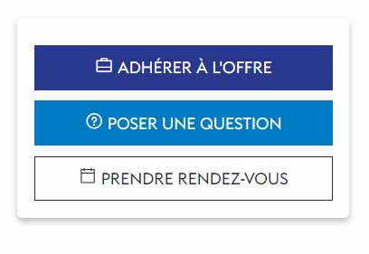
Les étapes pour adhérer en ligne
Etape 1 : se connecter à l’Espace Acheteur
Etape 2 : sur la page de l’offre produits de contraste, cliquer sur « Adhérer à l’offre »
Etape 3 : Sélectionnez votre établissement et « créer »
Etape 4 : Téléchargez la convention et le fichier de recensement des besoins à compléter, complétez-les et ajoutez-les avec le bon de commande associé
Pour que chaque document soit inclus, n’oubliez pas de sauvegarder
Etape 5 : Vous pouvez envoyer votre demande d’adhésion au Resah !
Attention : Si le bouton « Adhérer à l’offre » est grisé, c’est que vous n’êtes pas connecté

Slide 15
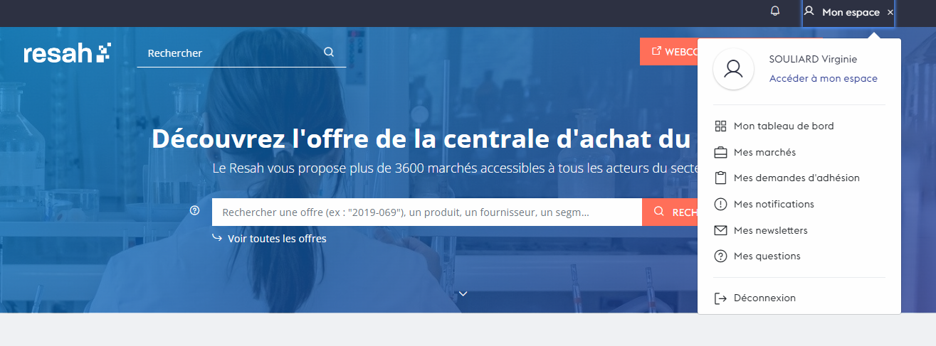
Les étapes pour adhérer en ligne
Pour suivre l’évolution du traitement de votre dossier rendez-vous à la rubrique « mes demandes d’adhésion »

Slide 16
Espace Contacter les équipes de la Relation Adhérents

Slide 17
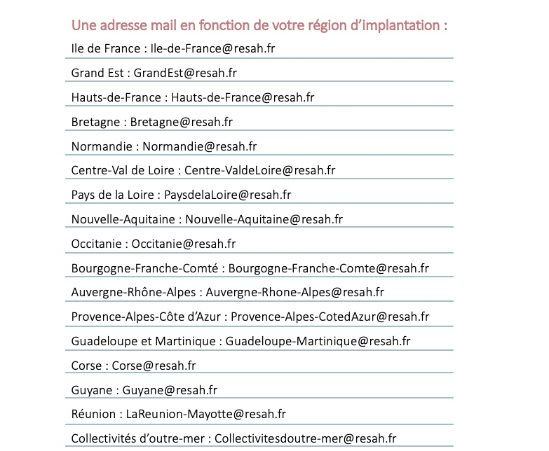
Comment contacter l’équipe de la Relation Adhérents ? (1/2)

Slide 18
Comment contacter l’équipe de la Relation Adhérents ? (2/2)
Depuis l’espace acheteur (en mode connecté uniquement) :
Une messagerie intégrée -rubrique « Mes questions » : cliquer sur « poser une question »
Un service de prise de rdv -rubrique « Mes échanges avec le Resah » : cliquer sur « prendre un rdv »

Slide 19
Merci pour votre écoute

